Slide 1
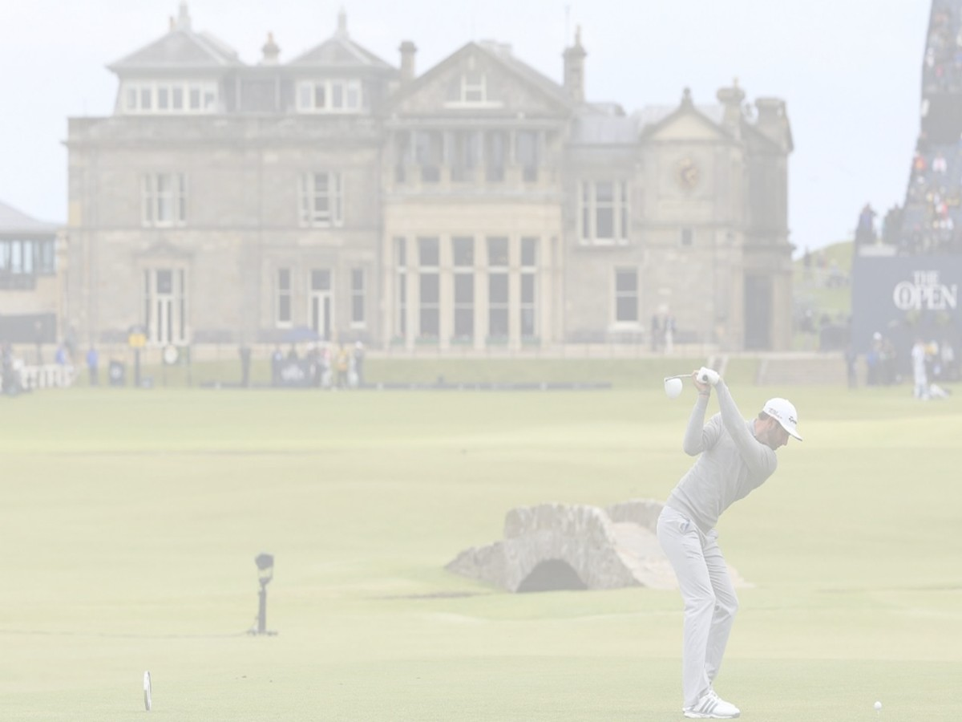
GolfMaster
Aplicación Android
Gestión de servicios en campos de golf
TRABAJO FIN DE GRADO 2ª DAM
Alumno: Eduardo Martin-Sonseca Alonso
Tutor: Víctor Vergel Rodríguez

Slide 2

Índice
Fundamentos
Destinatarios
Objetivos de la aplicación
Metodología
Temporización
Recursos utilizados en el proyecto
Líneas de trabajo futuras

Slide 3

Fundamentos
Durante el transcurso del ciclo he adquirido los conocimientos suficientes para desarrollar una aplicación relacionada con el golf, soy practicante de este deporte y como usuario entiendo que esta aplicación puede facilitar el acceso a los servicios de los campos.

Slide 4

Destinatarios
Esta aplicación está destinada a todos los usuarios y gestores de los campos de golf, sin límite de edad, y siempre que dispongan de un Smartphone, una conexión a internet y estén registrados en la aplicación.

Slide 5

Objetivos de la aplicación
El objetivo fundamental de esta aplicación es facilitar tanto a los usuarios como a los gestores de los campos de golf el intercambio de la información general de manera actualizada, la reserva de estos servicios, mejorar de manera continuada la interacción con usuarios obteniendo una clara mejora de las relaciones entre usuario y clubes de golf.

Slide 6

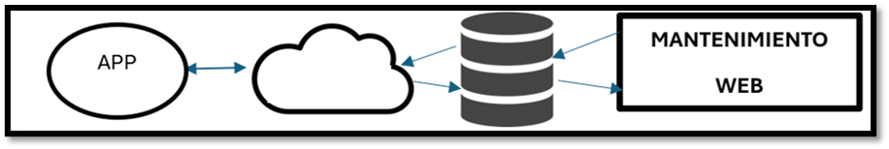
Metodologia
La aplicación esta basada en Android, recibirá los datos mediante la plataforma de servicio en la nube Firebase destinada a la creación y modificación de aplicaciones móviles.
Utiliza el IDE Android Studio, como lenguaje de programación Kotlin , como framework Jetpack Compose, para la gestión de base de datos se utiliza Firebase y para el control de versiones Git y GitHub
FIREBASE

Slide 7

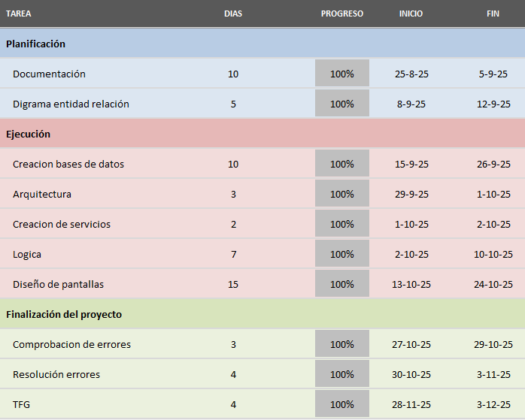
Temporalización
Total 52 dias

Slide 8
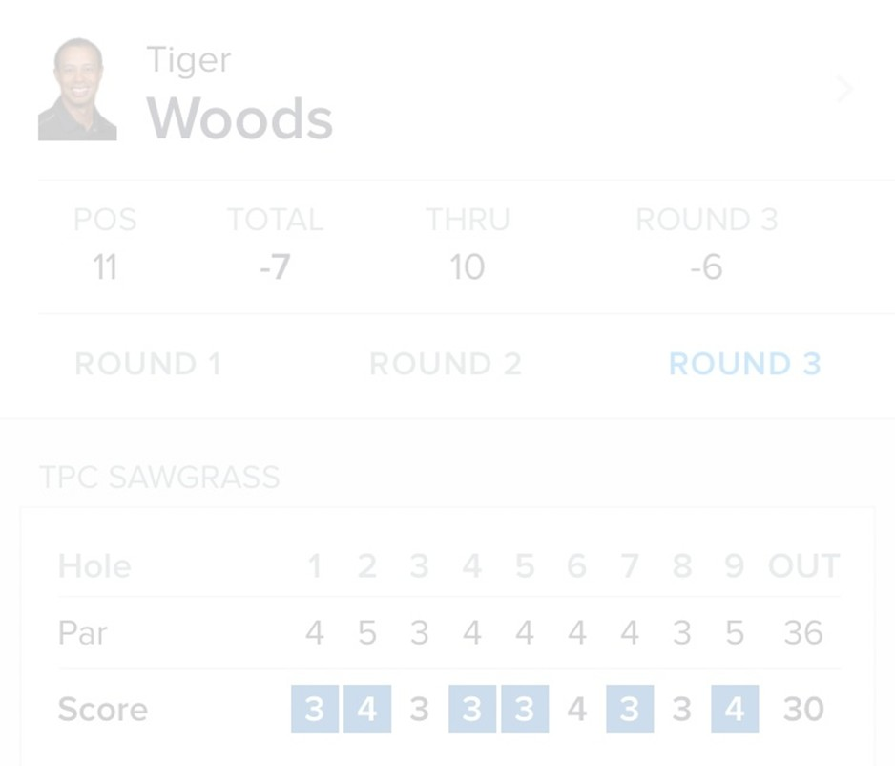
Recursos utilizados en el proyecto
Humanos:
El proyecto lo he realizado de manera personal con la ayuda de mi tutor de TFG, amigos que me revisaron y aconsejaron sobre el proyecto y familiares que siempre muestran su apoyo incondicional.
Espaciales:
El desarrollo del proyecto se ha llevado a cabo en un lugar en el cual se disponía de los recursos necesarios, como, ordenador, internet, silencio, en definitiva, un lugar en el que poder mantener la concentración.
Materiales:
Herramienta software, smartphone y un ordenador con Windows 11 Pro.

Slide 9

Conclusiones y Futuro
Tanto la aplicación de golf como su mantenimiento, espero que siga creciendo según el feedback recibido.
Tengo pendiente de implementar los siguientes cambios:
Incluir pasarela de pago, ya que, en el golf, no se suelen abonar las partidas por anticipado.
Que el usuario pueda modificar su foto de perfil.
Mejoras en la parte de eventos, crear una lista de ranking de amigos mi opinión es que llegara con el tiempo.

Slide 10
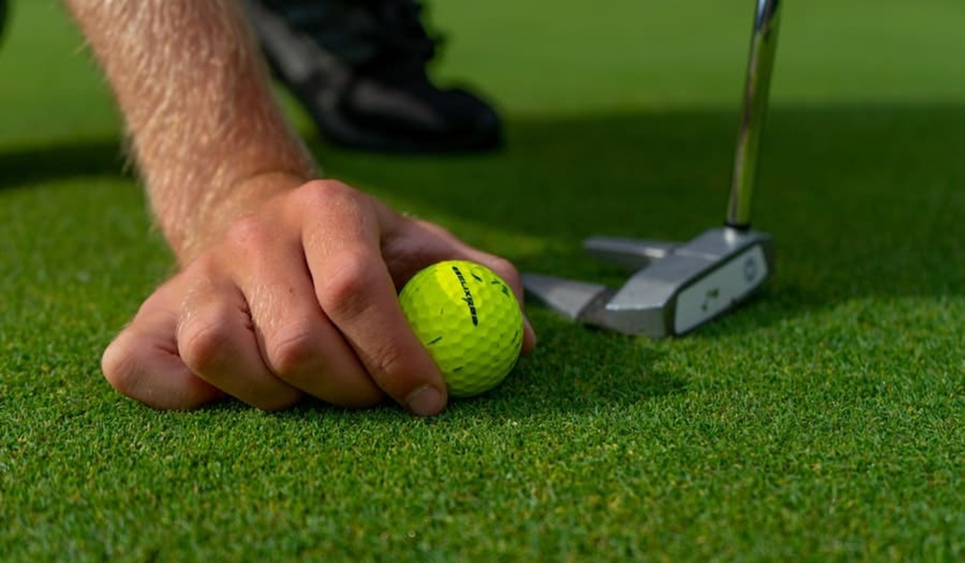
GRACIAS

